Slide 1


Slide 2





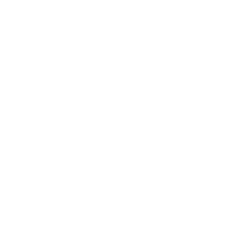
تعيين تلميذ(ة) للإجابة
توجيهات و شرح التعليمات
عرض فيديو
المرور بين الصفوف للمساعدة و تصحيح الإنجازات
عمل في ثنائيات
نهاية الشريط، المرور إلى الشريحة الموالية.

Slide 3

تنظيم حصص الأسبوع
اليوم 4 -
اليوم1 -
استماع وتحدث .
قراءة : تصفية الصعوبات + الطلاقة
ظواهر لغوية ـــــ نقل .
معجم.
استماع وتحدث.
قراءة تصفية الصعوبات
كتابة : رسم الألف واللام وإكمال كلمات
اليوم 5 -
اليوم2 -
استماع وتحدث .
قراءة : تصفية الصعوبات + الطلاقة + الفهم القرائي
إملاء
استماع وتحدث.
قراءة : تصفية الصعوبات + الطلاقة
ظواهر لغوية
اليوم 6 -
اليوم 3 -
استماع وتحدث .
قراءة : أراجع ما تعلمته.
إنتاج كتابي
استماع وتحدث.
قراءة : تصفية الصعوبات + الطلاقة
ظواهر لغوية
Révision
Lecture offerte

Slide 4
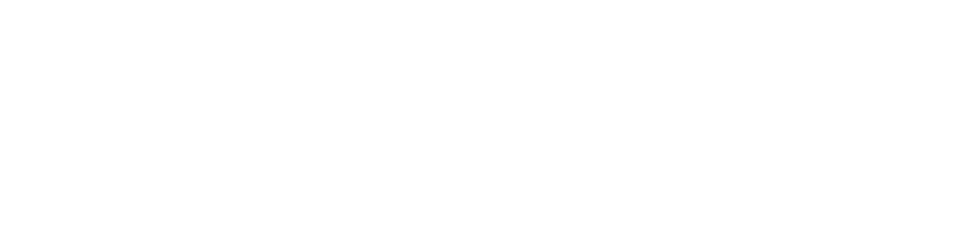






هيكلة حصة اليوم
-01افتتاح الحصة
الترحيب وتدبير السلوك
أنشطة اعتيادية: إملاء
كلمات بصرية + قراءة مشتركة
02-استماع وتحدث
حكاية فات الأوان
البنية السردية للحكاية
-03قراءة / كتابة
قراءة: تصفية الصعوبات + الطلاقة: قراءة الجزء الثالث من النص)
ظواهر لغوية- نقل.

Slide 5

عند نهاية الحصة
على الأقل 80% من المتعلمين سيكونون قادرين على:
استخراج البنية السردية للحكاية لفهم المضمون العام للحكاية؛
قراءة الحروف المتشابهة وقراءة الجزء الثالث من النص بطلاقة؛
تصريف الفعل الماضي مع الضمائر: أنا – أنتَ – أنتِ – هو - هي.
- النقل.

Slide 6

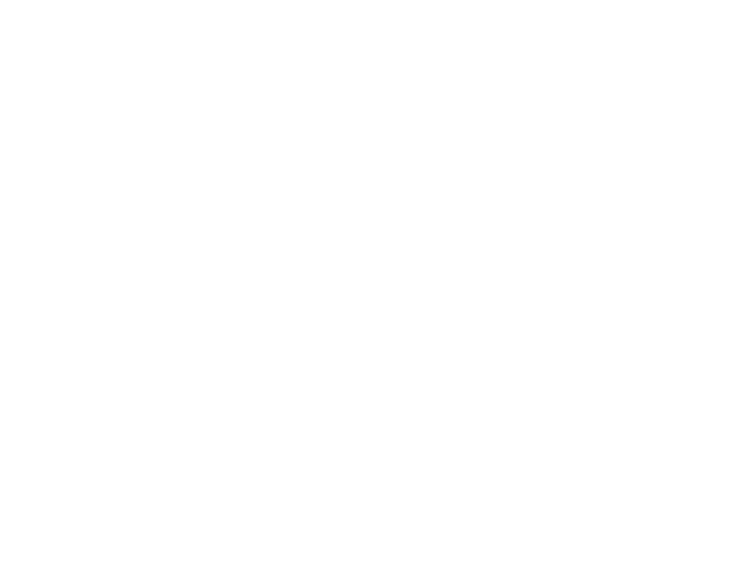
افتتاح الحصة
افتتاح الحصة
الترحيب وتدبير السلوك
أنشطة اعتيادية:
إملاء: صا – ظَ - صاحَ - مِظَلَّةٌ
كلمات بصرية: هيّا – هذا – بين – ماذا– هؤلاء – حافظوا
قراءة مشتركة

Slide 7


مرحبا بكم ، سننطلق في حصة اللغة العربية.
اختــتام الحــصة
قراءة/ كتابة
استـماع وتحدث
افتتاح الحصة

Slide 8



قبل أن نبدأ حصة اليوم سأخبركم عن شروط الحصول على نجمة التميز.
اختــتام الحــصة
قراءة/ كتابة
استـماع وتحدث
افتتاح الحصة
أُنْصِتُ وأَنْتَبِهُ جَيِّداً للدَّرْسِ.
دونَ أَنْ أَقِفَ، أَرْفَعُ أُصْبُعي لِلْإجابَةِ.

Slide 9


ضعوا اللوحة والكراسة في القمطر.
اختــتام الحــصة
قراءة/ كتابة
استـماع وتحدث
افتتاح الحصة

Slide 10

خذوا الألواح سأملي عليكم مقاطع وكلمات (يملي الأستاذ على المتعلمين، تباعا، مقطعين وكلمتين – المكتوبة في الشريحة الانتقالية الخاصة بافتتاح الحصة - مع التصحيح على السبورة والألواح)
اختــتام الحــصة
قراءة/ كتابة
استـماع وتحدث
افتتاح الحصة

Slide 11
نقرأ معا. من يقرأ؟
اختــتام الحــصة
قراءة/ كتابة
استـماع وتحدث
افتتاح الحصة
بَيْنَ
هذا
هَيّا
حافِظوا
هَؤُلاءِ
ماذا

Slide 12
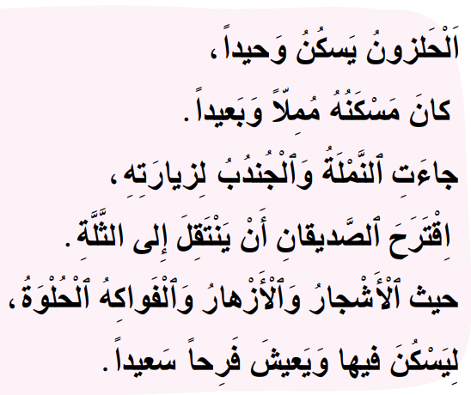
أنا أقرأ وأنتم ترددون بعدي، بعدها ستقرؤون في مجموعات.
اختــتام الحــصة
قراءة/ كتابة
استـماع وتحدث
افتتاح الحصة

Slide 13

استماع وتحدث
2
استماع وتحدث
حكاية فات الأوان:
البنية السردية للحكاية

Slide 14

سنمر الآن للحكاية. هل أنتم مستعدون؟
اختــتام الحــصة
قراءة/ كتابة
استـماع وتحدث
افتتاح الدرس

Slide 15

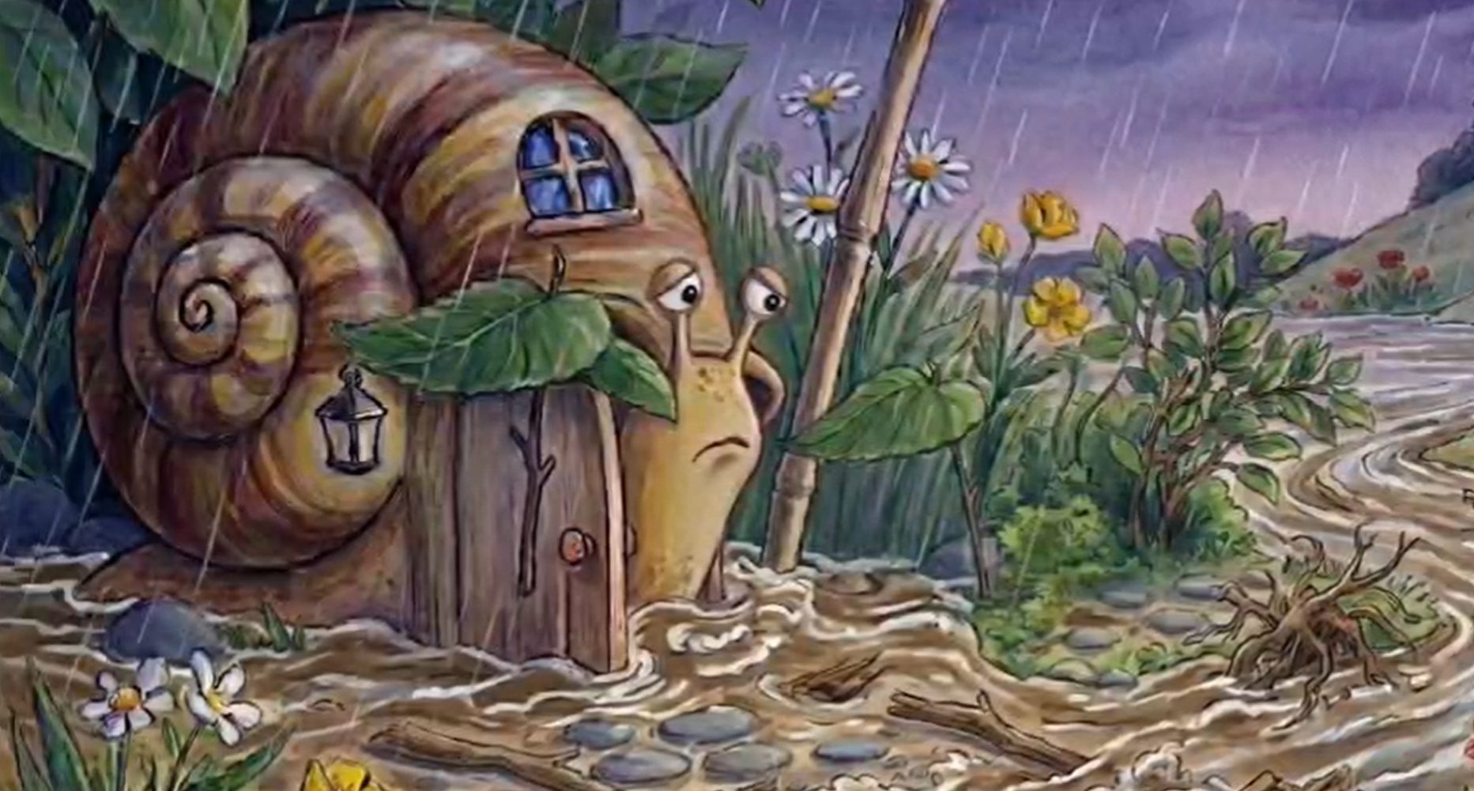
من يذكرني بعنوان الحكاية؟ ماذا تتذكرون منها؟
اختــتام الحــصة
قراءة/ كتابة
استـماع وتحدث
افتتاح الدرس

Slide 16
اليوم سنتذكر معا بداية الحكاية ووسطها ونهايتها – هل أنتم مستعدون؟
اختــتام الحــصة
قراءة/ كتابة
استـماع وتحدث
افتتاح الدرس

Slide 17
أنصتوا، للمقطع الأول من الحكاية، بعدها سأطرح عليكم أسئلة. (يسمع الأستاذ المقطع)
اختــتام الحــصة
قراءة/ كتابة
استـماع وتحدث
افتتاح الدرس
طَقْ طَقْ!
طَرَقَتِ ٱلنَّمْلَةُ مَنْزِلَ ٱلْحَلَزونِ، فَأَطَلَّ بِرَأْسِهِ وَقالَ:
مَنْ يُزْعِجُني في هذا ٱلْوَقْتِ ٱلْمُبَكِّرِ؟
قالَتِ ٱلنَّمْلَةُ:
أَنَا ٱلنَّمْلَةُ! هَيّا إلى ٱلتَّلَّةِ، فَالْمَطَرُ قادِمٌ، وَقَدْ تُغْرِقُكَ مِياهُ ٱلنَّهْرِ!

Slide 18
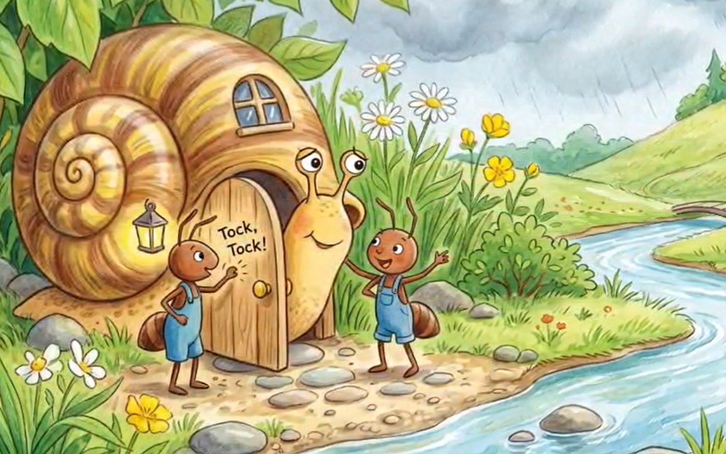
من طرق منزل الحلزون؟
اختــتام الحــصة
قراءة/ كتابة
استـماع وتحدث
افتتاح الدرس

Slide 19
أحسنتم. طرقت النملة منزل الحلزون. رددوا. ردد أنت.
اختــتام الحــصة
قراءة/ كتابة
استـماع وتحدث
افتتاح الدرس

Slide 20
لماذا طرقت النملة منزل الحلزون؟
اختــتام الحــصة
قراءة/ كتابة
استـماع وتحدث
افتتاح الدرس

Slide 21
أحسنتم. لتدعوه للانتقال إلى التلة، كي لا تغرقه الأمطار. رددوا.
اختــتام الحــصة
قراءة/ كتابة
استـماع وتحدث
افتتاح الدرس

Slide 22
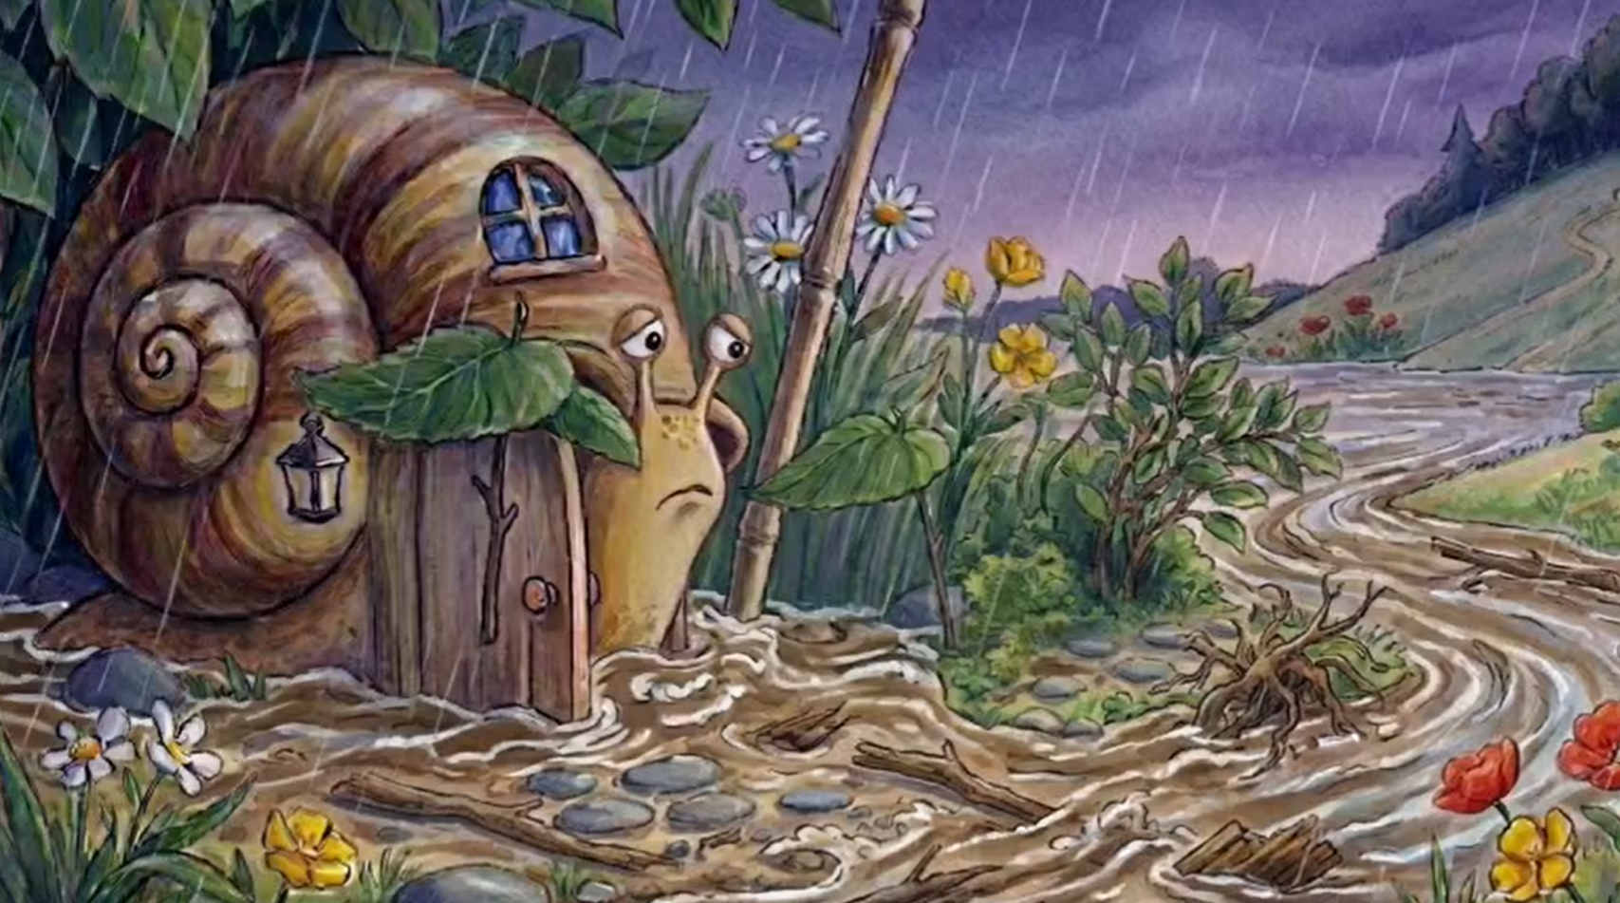
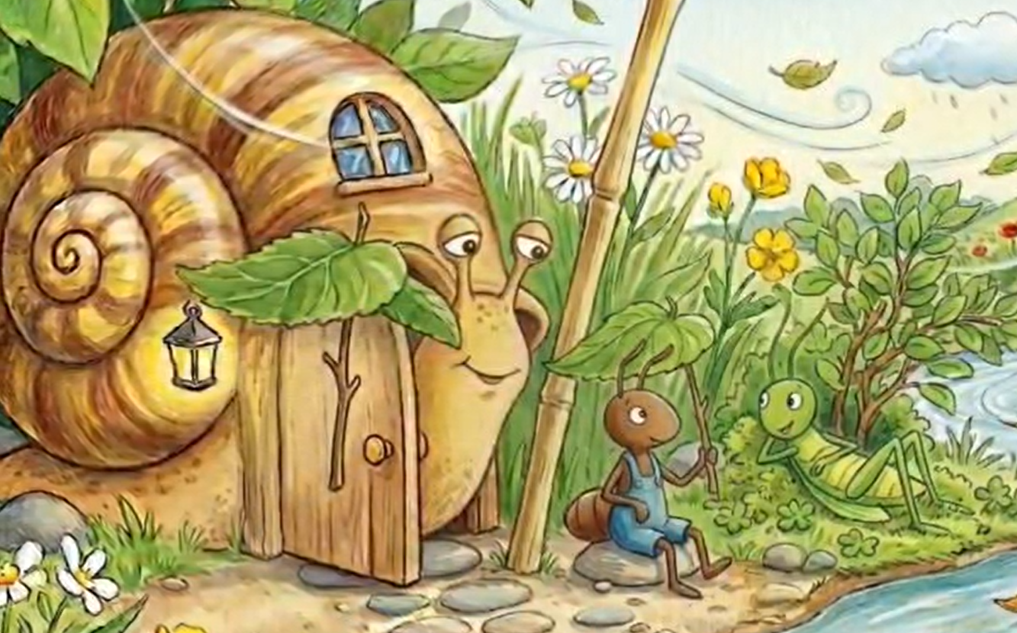
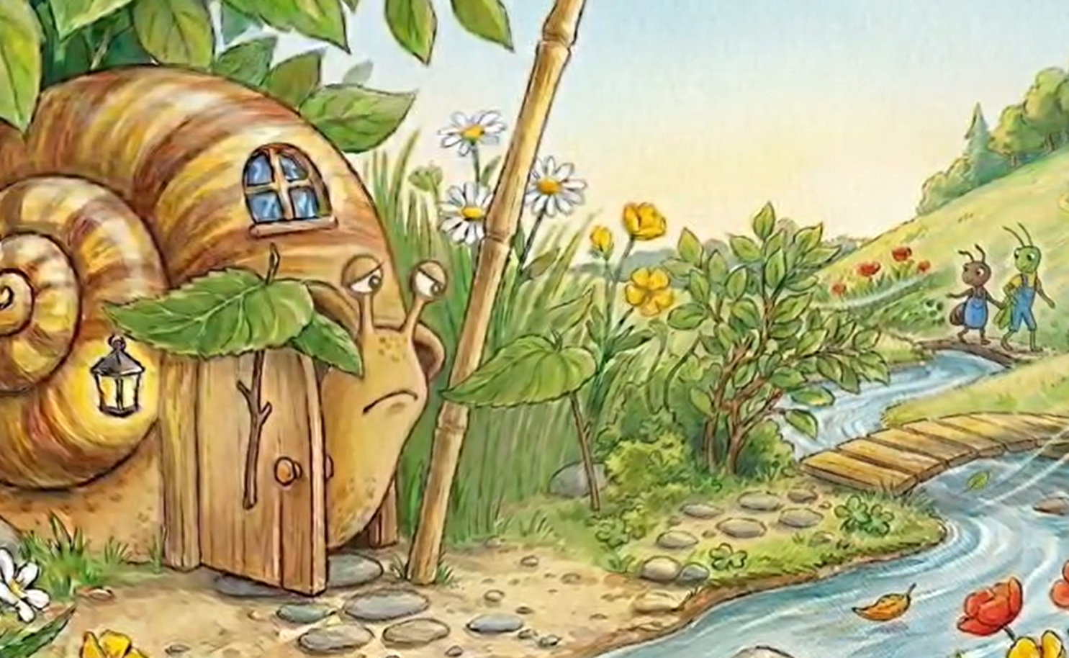
أين هو مشهد البداية؟ كيف عرفتم ذلك؟
اختــتام الحــصة
قراءة/ كتابة
استـماع وتحدث
افتتاح الدرس
1

Slide 23
تذكرنا ما وقع في بداية الحكاية. أنصتوا الآن لمقطع الوسط. (يسمع الأستاذ المقطع)
اختــتام الحــصة
قراءة/ كتابة
استـماع وتحدث
افتتاح الدرس
قالَ ٱلْحَلَزونُ: لَنْ أَذْهَبَ! أَنا مُرْتاحٌ في بَيْتي!
صاحَ ٱلْجُنْدُبُ مِنْ بَيْنِ ٱلْأَعْشابِ:
- هَيّا، فَفي ٱلتَّلَّةِ ٱلْكَثيرُ مِنَ ٱلزُّهورِ وَٱلْفَواكِهِ ٱلْحُلْوَةِ!
قالَ ٱلْحَلَزونُ:
- وَماذا لَوْ بَلَّلَتْني ٱلْأَمْطارُ في ٱلطَّريقِ؟
أَجابَتِ ٱلنَّمْلَةُ:
- نَصْنَعُ لَكَ مِظَلَّةً مِنْ وَرَقِ ٱلتّوتِ!
- وَإِذا هَبَّتِ ٱلرّيحُ؟
- نَرْبِطُكَ بِساقِ قَصَبٍ!
- وَإِنْ تَعِبْتَ؟
- نَرْتاحُ تَحْتَ شُجَيْرَةٍ!

Slide 24
(يسمع الأستاذ المقطع)
اختــتام الحــصة
قراءة/ كتابة
استـماع وتحدث
افتتاح الدرس
فَكَّرَ ٱلْحَلَزونُ ثُمَّ قالَ:
- حَسَناً، لكِنْ لَيْسَ ٱلْيَوْمَ، رُبَّما غَداً!
نَظَرَ ٱلْجُنْدُبُ إلى ٱلنَّمْلَةِ وَقالَ:
- هَيّا بِنا، قَبْلَ فَواتِ ٱلْأَوانِ!
وَمَضى ٱلصَّديقانِ، وَبَقِيَ ٱلْحَلَزونُ وَحيداً.

Slide 25
لماذا رفض الحلزون الانتقال إلى التلة؟ (أو ماهي الأعذار التي قدمها الحلزون كي لا ينتقل؟)
اختــتام الحــصة
قراءة/ كتابة
استـماع وتحدث
افتتاح الدرس

Slide 26
رفض الحلزون الانتقال لأنه يخاف من الأمطار ومن الرياح ومن التعب. رددوا . ردد أنت.
اختــتام الحــصة
قراءة/ كتابة
استـماع وتحدث
افتتاح الدرس

Slide 27
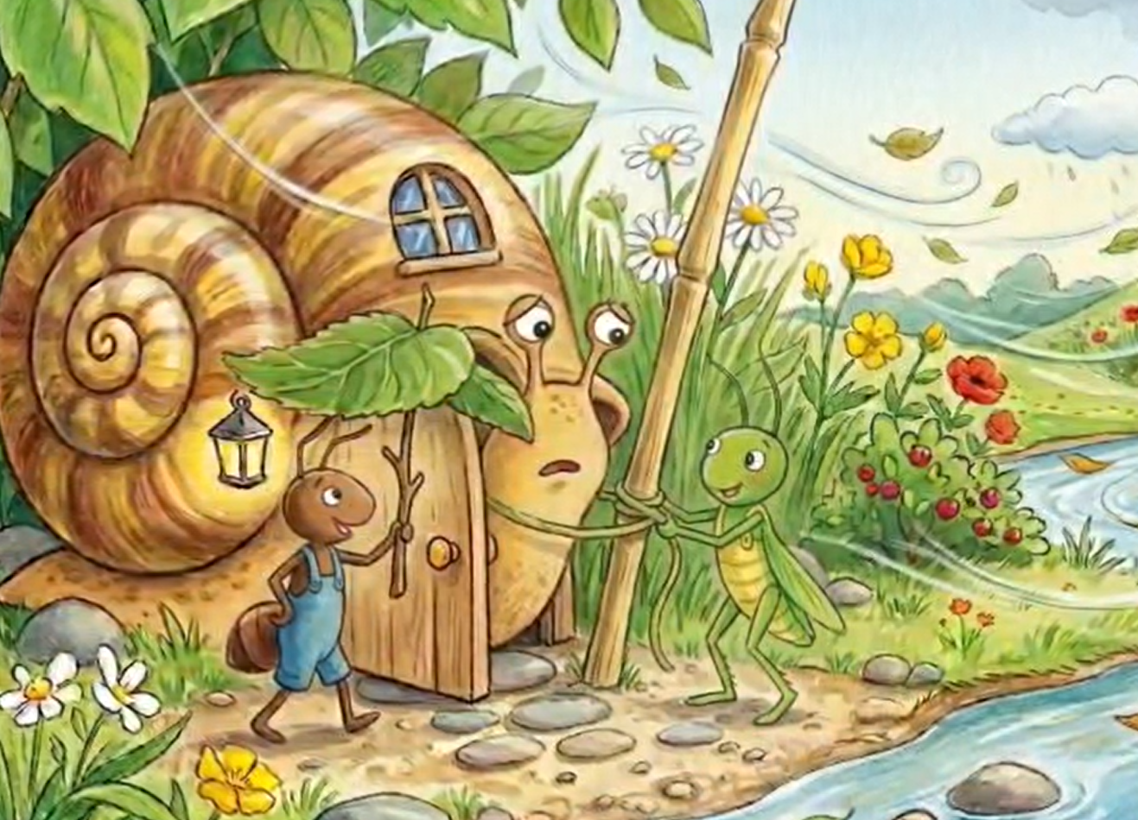
بماذا وعدت النملة الحلزون؟
اختــتام الحــصة
قراءة/ كتابة
استـماع وتحدث
افتتاح الدرس

Slide 28
أحسنتم، وعدت النملة الحلزون بأن يصنعوا له مظلة، وأن يربطوه بساق قصب، وأن يستريحوا تحت شجيرة . رددوا.
اختــتام الحــصة
قراءة/ كتابة
استـماع وتحدث
افتتاح الدرس

Slide 29
هل وافق الحلزون على الانتقال في الأخير؟
اختــتام الحــصة
قراءة/ كتابة
استـماع وتحدث
افتتاح الدرس

Slide 30
أحسنتم، لا، لم يوافق وقال أنه ربما سينتقل غدا. رددوا.
اختــتام الحــصة
قراءة/ كتابة
استـماع وتحدث
افتتاح الدرس

Slide 31
ماذا فعلت النملة والجندب؟
اختــتام الحــصة
قراءة/ كتابة
استـماع وتحدث
افتتاح الدرس

Slide 32
أحسنتم، عادت النملة والجندب وحدهما إلى التلة. رددوا.
اختــتام الحــصة
قراءة/ كتابة
استـماع وتحدث
افتتاح الدرس

Slide 33
هناك مشهدان يمثلان الوسط. من يحددهما؟
اختــتام الحــصة
قراءة/ كتابة
استـماع وتحدث
افتتاح الدرس
1
2
3

Slide 34
تذكرنا بداية ووسط الحكاية. أنصتوا الآن لنهاية الحكاية.
اختــتام الحــصة
قراءة/ كتابة
استـماع وتحدث
افتتاح الدرس
وَفي ٱلْمَساءِ، هَطَلَ ٱلْمَطَرُ، فَأَطَلَّ ٱلْحَلَزونُ، وَرَأى مِياهَ ٱلنَّهْرِ تَنْدَفِعُ نَحْوَهُ، مُحَمَّلَةً بِالْأَخْشابِ. نَظَرَ نَحْوَ ٱلتَّلَّةِ ٱلْبَعيدَةِ وَهَمَسَ في نَدَمٍ:
- يا إِلهي... لَقَدْ فاتَ الأَوانُ!

Slide 35
ما الذي وقع في المساء؟
اختــتام الحــصة
قراءة/ كتابة
استـماع وتحدث
افتتاح الدرس

Slide 36
أحسنتم، هطل المطر فغرق بيت الحلزون. رددوا. ردد أنت.
اختــتام الحــصة
قراءة/ كتابة
استـماع وتحدث
افتتاح الدرس

Slide 37
بماذا أحس الحلزون في الأخير وماذا قال؟
اختــتام الحــصة
قراءة/ كتابة
استـماع وتحدث
افتتاح الدرس

Slide 38
أحسنتم، أحس الحلزون بالندم وقال: يا إلهي، لقد فات الأوان. رددوا. ردد أنت.
اختــتام الحــصة
قراءة/ كتابة
استـماع وتحدث
افتتاح الدرس

Slide 39
لاحظوا المشاهد التالية وحددوا أي واحد هو مشهد النهاية.
اختــتام الحــصة
قراءة/ كتابة
استـماع وتحدث
افتتاح الدرس
1
4
2
3

Slide 40
هذه هي مشاهد الحكاية مرتبة.
اختــتام الحــصة
قراءة/ كتابة
استـماع وتحدث
افتتاح الدرس

Slide 41

وقت النجمة الآن. الفائز بنجمة الاستماع هو (هي)....
اختــتام الحــصة
قراءة/ كتابة
استـماع وتحدث
افتتاح الحصة

Slide 42

قفوا، سنردد أنشودة « فصول السنة" مع الحركات.
اختــتام الحــصة
قراءة/ كتابة
استـماع وتحدث
افتتاح الحصة

Slide 43

قراءة/ كتابة
3
قراءة / كتابة
تصفية الصعوبات القرائية: ص- ض- ط- ظ- س - ش - ع – غ
قراءة كلمات من المعجم و الجزء الثالث من نص: فات الأوان
ظواهر لغوية: تصريف الفعل الماضي مع الضمائر: أنا – أنتَ – أنتِ- هو - هي
- نقل.

Slide 44
- يتم تقسيم المتعلمين حسب درجة تحكمهم في كفاية القراءة إلى مجموعتين: مجموعة متحكمة ومجموعة غير متحكمة؛
-الشرائح الخاصة بتصفية الصعوبات موجهة للمتعلمين غير المتحكمين.
- خلال الاشتغال مع مجموعة غير المتحكمين يتم تشغيل مجموعة المتحكمين بنشاط النقل (نقل جزء من النص في الدفاتر)؛
- يتم تخصيص على الاٌقل حوالي 10 دقائق من مدة مكون القراءة للمتعلمين غير المتحكمين، وذلك للعمل على تدريبهم على تعرف وقراءة الحروف المتشابهة وقراءة كلمات تتضمن الصعوبات القرائية من أجل تصفيتها خلال المرحلة الخامسة؛
عند الانتقال إلى الاشتغال على النص القرائي، يتم إشراك جميع المتعلمين في النشاط.
موجهات الاشتغال على مكون القراءة خلال المرحلة الخامسة

Slide 45
  اليوم سنواصل قراءة كلمات تتضمن الحروف المتشابهة. انتبهوا.
اختــتام الحــصة
قراءة/ كتابة
استـماع وتحدث
افتتاح الحصة
ظ
ط
ض
ص
غ
ع
ش
س

Slide 46
  خذوا ألواحكم. اكتبوا حرف الضاد.
اختــتام الحــصة
قراءة/ كتابة
استـماع وتحدث
افتتاح الحصة

Slide 47
  أحسنتم، هذا هو حرف الضاد ــــ في حرف الضاد توجد نقطة فوق الحرف. صححوا.
اختــتام الحــصة
قراءة/ كتابة
استـماع وتحدث
افتتاح الحصة
ض

Slide 48
  على ألواحكم، اكتبوا حرف الطاء.
اختــتام الحــصة
قراءة/ كتابة
استـماع وتحدث
افتتاح الحصة

Slide 49
  أحسنتم، هذا هو حرف الطاء ــــ لا توجد نقطة في حرف الطاء. صححوا.
اختــتام الحــصة
قراءة/ كتابة
استـماع وتحدث
افتتاح الحصة
ط

Slide 50
  على ألواحكم، اكتبوا حرف الصاد.
اختــتام الحــصة
قراءة/ كتابة
استـماع وتحدث
افتتاح الحصة

Slide 51
  أحسنتم، هذا هو حرف الصاد ــــ لا توجد نقطة في حرف الصاد. صححوا.
اختــتام الحــصة
قراءة/ كتابة
استـماع وتحدث
افتتاح الحصة
ص

Slide 52
  على ألواحكم، اكتبوا حرف الظاء.
اختــتام الحــصة
قراءة/ كتابة
استـماع وتحدث
افتتاح الحصة

Slide 53
  أحسنتم، هذا هو حرف الظاء ــــ توجد نقطة فوق حرف الظاء. صححوا.
اختــتام الحــصة
قراءة/ كتابة
استـماع وتحدث
افتتاح الحصة
ظ

Slide 54
  الآن من يقرأ؟ تابعوا مع صديقكم. (خاص بفئة غير م/ قراءة في كل مرة بترتيب مغاير )
اختــتام الحــصة
قراءة/ كتابة
استـماع وتحدث
افتتاح الحصة
س
ظ
ض
ش
ع
ص
ط
غ

Slide 55
أنا أقرأ وأنتم ترددون بعدي.
اختــتام الحــصة
قراءة/ كتابة
استـماع وتحدث
افتتاح الحصة
يَصومُ
يَـ / ــصو/ مُ
سَمِعَتْ
سَـ / ــمِـ / ــعَـتْ
حافِظاً
حا/ فِــ / ـظـاً
شَغَب
شَــ/ ــغَــ / ــب
طاووس
طا/ وو/ س

Slide 56
من يقرأ؟ (خاص بفئة غير م).
اختــتام الحــصة
قراءة/ كتابة
استـماع وتحدث
افتتاح الحصة
يَصومُ
يَـ / ــصو/ مُ
سَمِعَتْ
سَـ / ــمِـ / ــعَـتْ
حافِظاً
حا/ فِــ / ـظـاً
شَغَب
شَــ/ ــغَــ / ــب
طاووس
طا/ وو/ س

Slide 57
اختــتام الحــصة
قراءة/ كتابة
معجم
افتتاح الحصة
أقرأ. رددوا بعدي.
شَغَـب
رَصاصٍ
حافِظاً
سَمِعَتْ
يَصومُ
اَلشُّرْطِيُّ
اَلْبِضاعَةُ
اَلصَّبّاغُ
طاووس
غَيْظٍ

Slide 58
اختــتام الحــصة
قراءة/ كتابة
معجم
افتتاح الحصة
من يقرأ؟ (خاص بفئة غير م)
شَغَـب
رَصاصٍ
حافِظاً
سَمِعَتْ
يَصومُ
اَلشُّرْطِيُّ
اَلْبِضاعَةُ
اَلصَّبّاغُ
طاووس
غَيْظٍ

Slide 59

  الآن سنتدرب على القراءة بطلاقة. سنقرأ معا الجزء الثالث من نص: فات الأوان.
اختــتام الحــصة
قراءة/ كتابة
استـماع وتحدث
افتتاح الحصة

Slide 60
  من يقرأ عنوان النص؟
اختــتام الحــصة
قراءة/ كتابة
استـماع وتحدث
افتتاح الحصة

Slide 61
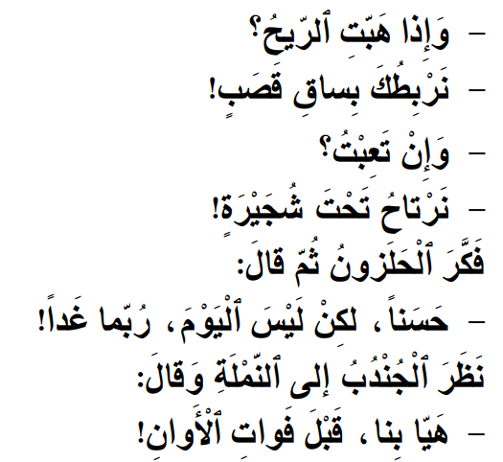
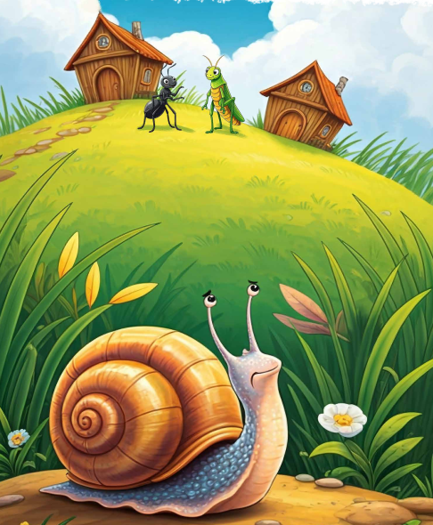
  أقرأ أنا أولا، انتبهوا جيدا.
اختــتام الحــصة
قراءة/ كتابة
استـماع وتحدث
افتتاح الحصة

Slide 62
  الآن سنقرأ معا. أقرأ النص جملةً جملة وأنتم ترددون بعدي جماعة.
اختــتام الحــصة
قراءة/ كتابة
استـماع وتحدث
افتتاح الحصة

Slide 63

  يقرأ الأستاذ الجملة باسترسال والتلاميذ يرددون بعده.
اختــتام الحــصة
قراءة/ كتابة
استـماع وتحدث
افتتاح الحصة

Slide 64
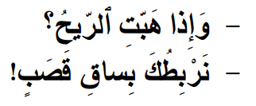
  يقرأ الأستاذ الجملة الجديدة، يرددها المتعلمون ثم يعيد القراءة من الأول والتلاميذ يرددون بعده.
اختــتام الحــصة
قراءة/ كتابة
استـماع وتحدث
افتتاح الحصة

Slide 65
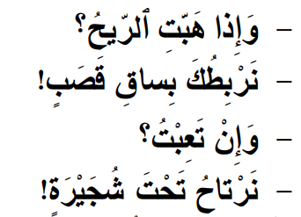
  يقرأ الأستاذ الجملة الجديدة، يرددها المتعلمون ثم يعيد القراءة من الأول والتلاميذ يرددون بعده.
اختــتام الحــصة
قراءة/ كتابة
استـماع وتحدث
افتتاح الحصة

Slide 66
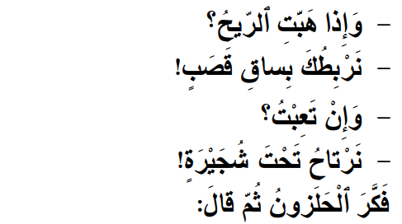
  يقرأ الأستاذ الجملة الجديدة، يرددها المتعلمون ثم يعيد القراءة من الأول والتلاميذ يرددون بعده.
اختــتام الحــصة
قراءة/ كتابة
استـماع وتحدث
افتتاح الحصة

Slide 67
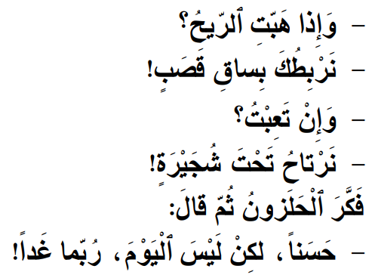
  يقرأ الأستاذ الجملة الجديدة، يرددها المتعلمون ثم يعيد القراءة من الأول والتلاميذ يرددون بعده.
اختــتام الحــصة
قراءة/ كتابة
استـماع وتحدث
افتتاح الحصة

Slide 68
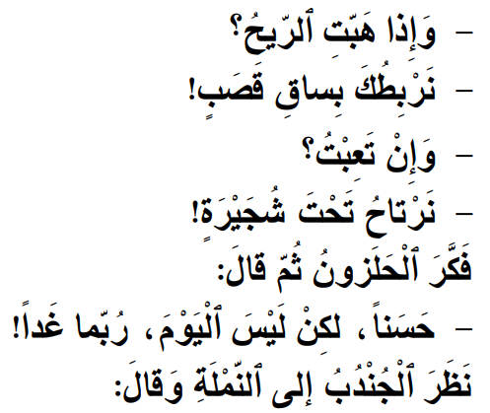
  يقرأ الأستاذ الجملة الجديدة، يرددها المتعلمون ثم يعيد القراءة من الأول والتلاميذ يرددون بعده.
اختــتام الحــصة
قراءة/ كتابة
استـماع وتحدث
افتتاح الحصة

Slide 69
  يقرأ الأستاذ الجملة الجديدة، يرددها المتعلمون ثم يعيد القراءة من الأول والتلاميذ يرددون بعده.
اختــتام الحــصة
قراءة/ كتابة
استـماع وتحدث
افتتاح الحصة

Slide 70
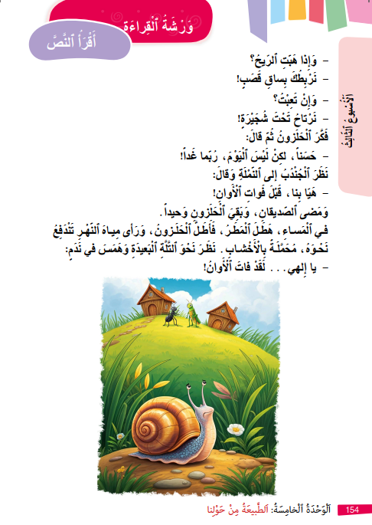
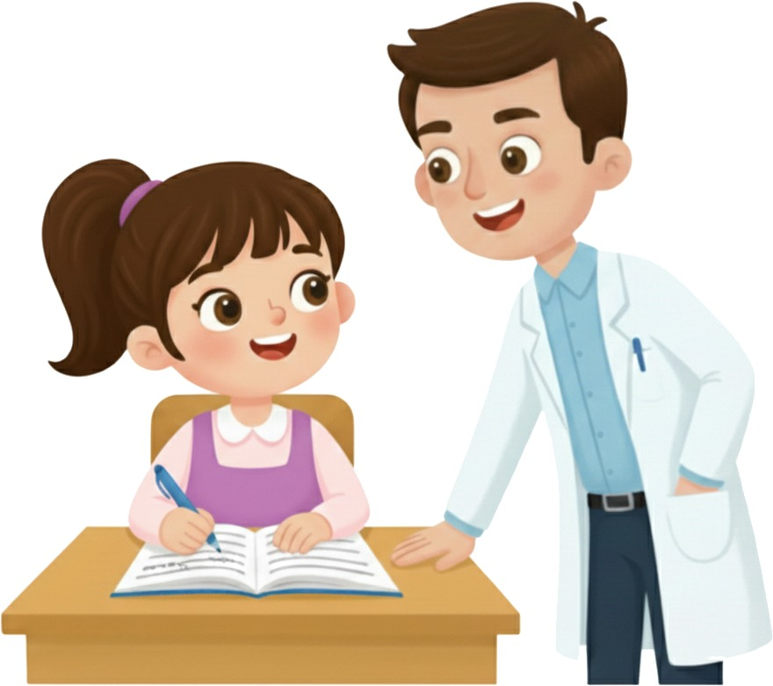
  خذوا ص 154. في ثنائيات ـــــ كل واحد منكم يقرأ الجزء الثالث من النص لزميله. سأمر بين الصفوف لأساعدكم.
اختــتام الحــصة
قراءة/ كتابة
استـماع وتحدث
افتتاح الحصة

Slide 71
  الآن، من يقوم إلى السبورة لقراءة النص؟
اختــتام الحــصة
قراءة/ كتابة
استـماع وتحدث
افتتاح الحصة

Slide 72
وقت النجمة الآن. الفائز بنجمة القراءة: ....
اختــتام الحــصة
قراءة/ كتابة
استـماع وتحدث
معــــــــــجم
افتتاح الحصة

Slide 73

قفوا، سنردد أنشودة "حيوانات المزرعة" مع الحركات.
اختــتام الحــصة
قراءة/ كتابة
استـماع وتحدث
معــــــــــجم
افتتاح الحصة

Slide 74

اليوم سنتعلم كيف نكمل جملة بالضمير المناسب: أنا أو أنتَ أو أَنتِ أو هو أو هي. تابعوا معي.
اختــتام الحــصة
قراءة/ كتابة
استـماع وتحدث
معــــــــــجم
افتتاح الحصة

Slide 75
لنتذكر؛ نقول: أنا غَسَلْتُ - أنتَ غسلتَ - أَنْتِ غَسلتِ – هو غسلَ – هي غسلتْ؟ رددوا. ردد أنت
اختــتام الحــصة
قراءة/ كتابة
استـماع وتحدث
معــــــــــجم
افتتاح الحصة
غَسَلَتْ
غَسَلَ
غَسَلْتِ
غَسَلْتَ
غَسَلْتُ

Slide 76
أنا ذهبتُ - أنتَ ذهبتَ - أَنْتِ ذهبتِ – هو ذهبَ – هي ذهبتْ؟ رددوا. ردد أنت
اختــتام الحــصة
قراءة/ كتابة
استـماع وتحدث
معــــــــــجم
افتتاح الحصة
ذَهَبَتْ
ذَهَبَ
ذَهَبْتِ
ذَهَبْتَ
ذَهَبْتُ

Slide 77
رَسَمْتُ تَلَّةً. على ألواحكم، انقلوا الضمير المناسب للجملة: أنا أو أنتَ أو أنتِ أو هو أو هي.
اختــتام الحــصة
قراءة/ كتابة
استـماع وتحدث
معــــــــــجم
افتتاح الحصة
هِيَ
هُـوَ
أَنْتِ
أَنْتَ
أَنا
... رَسَـمْـتُ تَـلَّـةً.

Slide 78
أحسنتم، أنا رَسَمْتُ تَلَّةً. صححوا: أنا
اختــتام الحــصة
قراءة/ كتابة
استـماع وتحدث
معــــــــــجم
افتتاح الحصة
هِيَ
هُـوَ
أَنْتِ
أَنْتَ
أَنا
أَنـا رَسَـمْـتُ تَـلَّـةً.

Slide 79
رسمَتْ تلةً. على ألواحكم، انقلوا الضمير المناسب للجملة: أنا أو أنتَ أو أنتِ أو هو أو هي.
اختــتام الحــصة
قراءة/ كتابة
استـماع وتحدث
معــــــــــجم
افتتاح الحصة
هِيَ
هُـوَ
أَنْتِ
أَنْتَ
أَنا
... رَسَـمَـتْ تَـلَّـةً.

Slide 80
أحسنتم، هي رسمَتْ تلَّةً. صححوا: هي
اختــتام الحــصة
قراءة/ كتابة
استـماع وتحدث
معــــــــــجم
افتتاح الحصة
هِيَ
هُـوَ
أَنْتِ
أَنْتَ
أَنا
هِيَ رَسَـمَـتْ تَـلَّـةً.

Slide 81
رسَمَ تَلَّةً. على ألواحكم، انقلوا الضمير المناسب للجملة: أنا أو أنتَ أو أنتِ أو هو أو هي.
اختــتام الحــصة
قراءة/ كتابة
استـماع وتحدث
معــــــــــجم
افتتاح الحصة
هِيَ
هُـوَ
أَنْتِ
أَنْتَ
أَنا
... رَسَـمَ تَـلَّـةً.

Slide 82
أحسنتم، هو رسمَ تلةً. صححوا: هُوَ
اختــتام الحــصة
قراءة/ كتابة
استـماع وتحدث
معــــــــــجم
افتتاح الحصة
هِيَ
هُـوَ
أَنْتِ
أَنْتَ
أَنا
هُـوَ رَسَـمَ تَـلَّـةً.

Slide 83

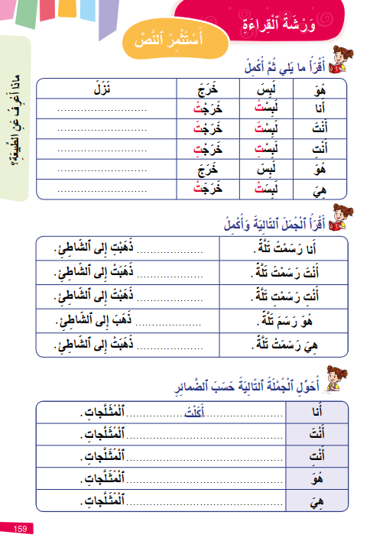
خذوا الكراسة الصفحة 159.
اختــتام الحــصة
قراءة/ كتابة
استـماع وتحدث
معــــــــــجم
افتتاح الحصة

Slide 84
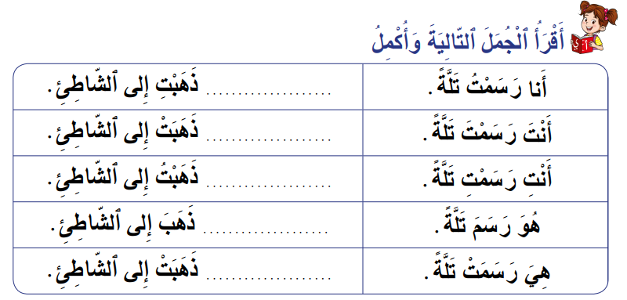

أكملوا الجمل ما يناسب – اكتبوا بخط جميل. (يشرح الأستاذ المطلوب. يتم التصحيح على السبورة وفي الكراسات).
اختــتام الحــصة
قراءة/ كتابة
استـماع وتحدث
معــــــــــجم
افتتاح الحصة

Slide 85

تعلمنا في حصص سابقة كيف ننقل جملا. سننقل الآن جملا جديدة. من يقرأ؟
اختــتام الحــصة
قراءة/ كتابة
استـماع وتحدث
افتتاح الحصة
أَنـا رَسَـمْـتُ تَـلَّـةً.
هُـوَ ذَهَـبَ إِلـى ٱلشّاطِـئِ.

Slide 86
الآن خذوا دفاتر الكتابة: انقلوا الجملة في دفاتركم. اكتبوا بخط جميل. سأمر لمراقبتكم.
(يكتب النموذج للمتعلمين غير م في دفاترهم)
اختــتام الحــصة
قراءة/ كتابة
استـماع وتحدث
افتتاح الحصة
أَنـا رَسَـمْـتُ تَـلَّـةً.
هُـوَ ذَهَـبَ إِلـى ٱلشّاطِـئِ.

Slide 87
وقت النجمة الآن. الفائز بنجمة الكتابة: ....
اختــتام الحــصة
قراءة/ كتابة
استـماع وتحدث
معــــــــــجم
افتتاح الحصة

Slide 88
اختتام الحصة
4
اختتام الحصة
ماذا تعلمتم اليوم؟
واجباتكم المنزلية.

Slide 89

تعلمنا أن الحكاية تتكون من بداية ووسط ونهاية. أين هو مشهد النهاية؟ ماذا وقع فيها؟
اختــتام الحــصة
قراءة/ كتابة
استـماع وتحدث
افتتاح الحصة

Slide 90

تعلمنا أيضا كيف نقرأ نصا بطلاقة. من يقرأ هذا الجزء من النص؟
اختــتام الحــصة
قراءة/ كتابة
استـماع وتحدث
افتتاح الحصة

Slide 91
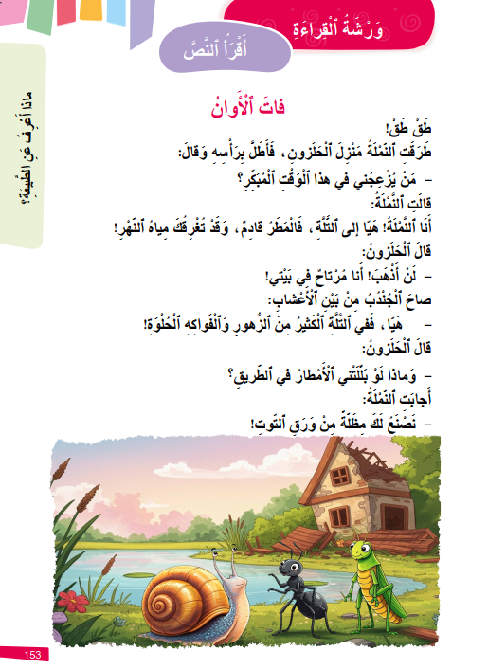
في البيت أعيدوا قراءة الجزء الأول والثاني والثالث من النص في الكراسة ص 153 و154.
اختــتام الحــصة
قراءة/ كتابة
استـماع وتحدث
افتتاح الحصة

Slide 92

انقلوا أيضا جمل التمرين الثاني ص 159 في دفاتركم، غدا سأملي عليكم كلمات منها.
اختــتام الحــصة
قراءة/ كتابة
استـماع وتحدث
افتتاح الحصة

Slide 93


إلى الحصة القادمة

Slide 94

بناء على إنجازات المتعلمين خلال الممارسة المستقلة
ما تقديرك لنسبة التحكم في هدف الدرس؟
تسجل النسبة على صفحة اليوم من مذكرة الأستاذ.

